Slide 1
Таңатарова Дәрігүл Қабылбайқызы
бастауыш сынып мұғалімі
№ 211 А.Байтұрсынов атындағы орта мектеп
Қызылорда қаласы

Slide 2
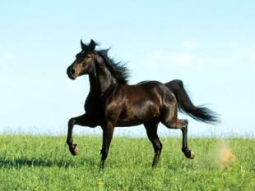
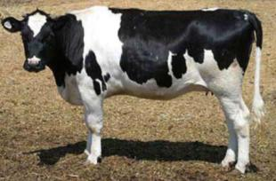
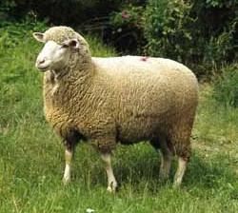
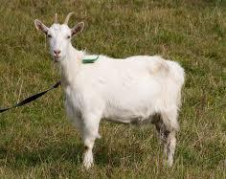
Мал шаруашылығы

Slide 3
Психологиялық дайындық
“Иә-жоқ” ойыны
-Таудың ауасы таза ма?
-Қызылордада тау бар ма?
-Таудың биіктігі 200 м бола ма?
-Тауда шыбын, маса көп бола ма?
-Таулар үгіле ме?

Slide 4
Топқа бөлу
Оқушылар шеңбер болып тұрады. Олар ауа, су, жарық сөздерін кезектесе айтады. Кімге қандай сөз тап келсе, сол топқа барып отырады. Топтың атына сәйкес тау сөзін қатыстыра отырып, бір-бір сөйлем құрастырып айтады.

Slide 5




“АУА”
“СУ”
“ЖАРЫҚ”

Slide 6
Өткенді қайталау

Slide 7
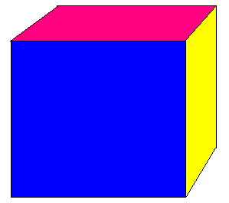
Сиқырлы текше

Slide 8
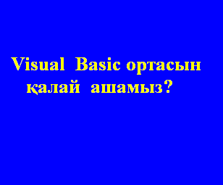
Тау мен төбенің
айырмашылығы неде?

Slide 9
Сиқырлы текше

Slide 10
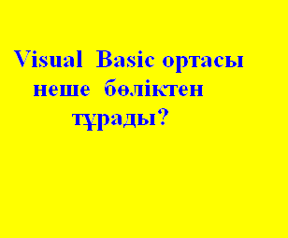
Сиқырлы текше
Тау деп нені айтады?

Slide 11
Сиқырлы текше

Slide 12
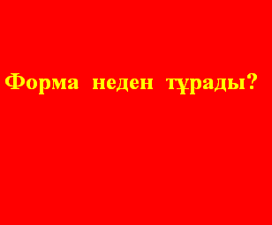
Сиқырлы текше
Қазақстанда қандай таулар бар?

Slide 13
Сиқырлы текше

Slide 14
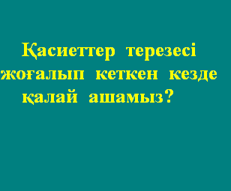
Сиқырлы текше
Таудың ең биік нүктесін қалай атайды?

Slide 15
Сиқырлы текше

Slide 16
Сиқырлы текше
Тянь-Шань тауының ең биік нүктесі қалай аталады?

Slide 17
Сиқырлы текше

Slide 18
Сиқырлы текше
Биіктеген сайын тауда ауа райы қалай өзгереді?

Slide 19
Сиқырлы текше

Slide 20
Сиқырлы текше
Таудан құлай аққан суды не дейді? Ол қайдан ағып жатыр?

Slide 21
Сиқырлы текше

Slide 22
Сиқырлы текше
Орталық Қазақстанды басқаша қалай атайды? Ондағы таулар қалай атайды?

Slide 23
Сиқырлы текше

Slide 24
Сиқырлы текше
Тауларды адам қалай пайдаланады?

Slide 25
Жаңа сабақ
Мал шаруашылығы

Slide 26
Артығын тап
Алатау | Зеңгі баба | Сиыр
Қаратау | Ойсылқара | Жылқы
Хан тәңірі | Қамбар ата | Құлыншақ
Тарбағатай | Шопан ата | Түйе
Мұғалжар | Тайбурыл | Қой, ешкі

Slide 27
Артығын тап
Алатау | Зеңгі баба | Сиыр
Қаратау | Ойсылқара | Жылқы
Хан тәңірі | Қамбар ата | Құлыншақ
Тарбағатай | Шопан ата | Түйе
Мұғалжар | Тайбурыл | Қой, ешкі

Slide 28
Қазақ халқы ежелден мал шаруашылығымен айналысып келеді.Мал кезінде алты алаштың жесе-асы, кисе-киімі, мінсе-көлігі, жапанда-серігі болған.Біз ежелден малға жақын халықпыз.Кезінде ат- бабаларымыз төрт түлікке жайлы қоныс іздеп, кең далада көшіп-қонып жүрген.
Қазақ төрт түлікті ерекше құрметтеген. Бұған дәлел ретінде қазақтың «Мал-жан аман ба?» деген сөздерін мысалға келтіруге болады.

Slide 29
ТОПТЫҚ ЖҰМЫС
Берілген ақпаратты түсініп оқы.
Тақырыпта маңызды деген ақпаратты топ ішінде талқыла.
Өздерің жаңалық деп таныған ақпаратты сыныпқа 2-3 сөйлеммен жеткіз.
Notes:
Топ жұмысы “бас бармақ” әдісімен бағаланады.

Slide 30
Сәйкесін тап
Жылқы | Табын-табын | Бота
Сиыр | Отар-отар | Құлын
Түйе | Үйір-үйір | Қозы, лақ
Қой, ешкі | Келе-келе | Бұзау
Жылқы | Үйір-үйір | Құлын
Сиыр | Табын-табын | Бұзау
Түйе | Келе-келе | Бота
Қой, ешкі | Отар-отар | Қозы, лақ

Slide 31
ШЫҒАРМАШЫЛЫҚ ЖҰМЫС
Егер сен жылқы бағатын фермер болсаң, жылқы өнімдерін қалай жарнамалайсың?
Малшы болу оңай ма?
Мал бағып, өнімдерін сатып баюға бола ма? Бизнес-жоспар жаса.
Notes:
Топ жұмысы “бас бармақ” әдісімен бағаланады.

Slide 32
Артық болмас білгенің...
Түйені мұрындықтайды. Жылқыны ноқталайды. Қой-ешкіні көгендейді. Сиырды басжіппен байлайды.
Жылқы –сәндік. Түйе –байлық. Сиыр –ақтық. Қой-мырзалық. Ешкі-кедейлік.

Slide 33
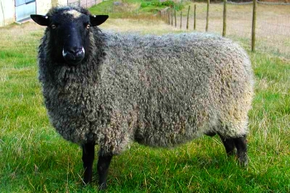
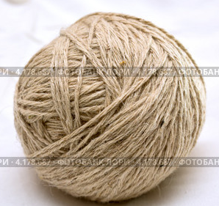
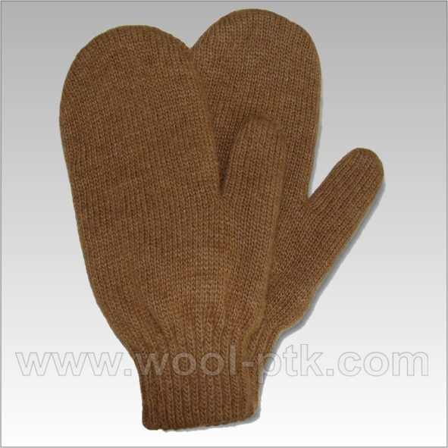
«Мен бүгінгі тақырыпты дұрыс түсінбедім. Тақырып бойынша сұраса, жауап беруге дайын емеспін»
«Мен тақырыпты түсінген сияқтымын. Бірақ әлі білгім келетін сұрақтар бар»
«Мен бүгін бәрін жақсы түсіндім. Кез-келген сұраққа жауап беруге дайынмын»

